Slide 1
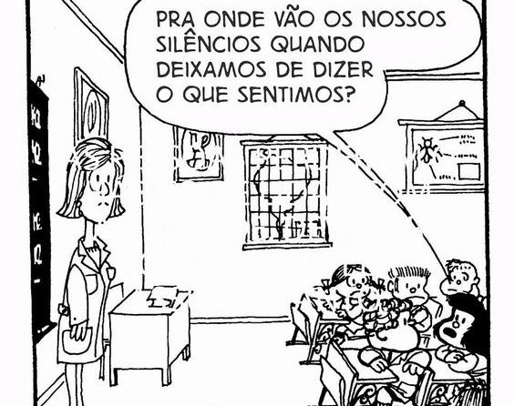
Quino (1932-2020), escritor e cartunista argentino,
Criador da personagem Mafalda, menina inteligente, questionadora, inquieta e abridora de horizontes.

Slide 2
HOMENAGEM AOS PROFESSORES/AS MINHAS
Professora Irene, antiga quarta série primária, as leituras e contação de histórias, as tardes mais lindas, quando lia folclore: mula sem-cabeça, sereia iara, saci..., eu construía mundos, abria minha mente/coração a alteridade...;
Professora Roberta, de história, antiga 6. Série, quando chorei ao ver o poema por ela declamado;
Professor Wladirson Cardoso (UEPA), grande pesquisador, amado amigo, alma iluminada e iluminadora, assassinado pela sindemia de COVID-19, uma doença biopolítica (bolsovírus), morto precoce, assim como mais de 358 mil...

Slide 3
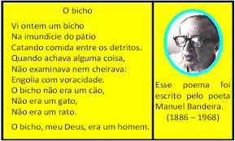

Slide 4
Há em mim, um dever ético-político, a ele sou obrigado, por questão de consciência, de falar;
Lucas 19:40, como metáfora, poiesis (se não falarmos, as pedras do caminho clamarão, e digo, choram de dor...)
No pior momento da sindemia de COVID-19, governo e alguns deputados não percebem que, obrigar os professores/as é expô-los aos riscos de morrer;
Em São Paulo, antes do fechamento, 20 professores morreram de COVID-19, dados de começo de março de 2021

Slide 6
CONTEÚDO DO LIVRO:
PREFÁCIO Gilberto Garcia, ex-presidente do Conselho Nacional de Educação;
1 – Ensino Religioso: uma história em construção (Lurdes Caron e Lourival Martins);
2 – Ciência(s) da Religião, um quadro de referência para o Ensino Religioso (Emerson Silveira e Dayana Silveira);
3 – Ensino Religioso segundo a BNCC (Sérgio Junqueira e Sônia de Itoz);
4 – Diretrizes do Ensino religioso na BNCC: aportes teóricos e ideias para a prática docente no Ensino Fundamental (Elisa Rodrigues);]
5 – Conhecimento Religioso: possibilidade de aprendizagem a partir da BNCC (Edile Rodrigues);
6 – Metodologia e Didática em face da BNCC (Cláudia Kluck)
7 – Diversidade cultural e religiosa na BNCC (Marcos Reis);
8 – Identidade e alteridade na BNCC: importância para o ER na perspectiva da CR (Gilbraz Aragão);
9 – Crenças religiosas e filosofias de vida na BNCC: importância para o ER sob a perspectiva da Ciência da Religião (Matheus Costa e Fábio Stern)

Slide 7
PARA QUE CIÊNCIA DA RELIGIÃO EM ENSINO RELIGIOSO (ER)?
Quando falamos em ensino de história, geografia ou ciências no ensino fundamental, olhamos as grandes ciências das quais... História, Geografia e Biologia...
Quando falávamos de ensino religioso, vinha tudo.... E ainda hoje, muita confusão vem: ensino de dogmas religiosos, escola dominical ou transmissão de uma fé, qualquer que seja... MAS NÃO É...

Slide 8
MAS ENTÃO?
Olhar e compreender a fé dos outros, em termos sociais e históricos, em sua diferença me faz mais amplo, mais me compreendo: dos afro-brasileiros (umbanda/ candomblé), aos orientais (budismo, hinduísmo), monoteísmos (islamismos, cristianismos), originárias (cosmologias indígenas) e não-religião/filosofias de vida (agnosticismo, ateísmo);
Por quais aberturas em minha fé, posso aproximar-me e acolher o outro na sua inteireza, sem exigir dele nada além de uma boa prosa, uma boa conversa?

Slide 9
PARA QUE A BNCC EM ER?
Até recentemente, cada estado, cada prefeitura, cada região buscava referências curriculares diferentes...
Era uma desorientação enorme, sem fio condutor...
Nas outras disciplinas, houve/há uma longa caminhada entre a prática didática em sala de aula e a ciência teórico-acadêmica...
E como dar âncora à BNCC? Por meio da Ciência da Religião...

Slide 10
Um fio condutor, alimentado pela Ciência da Religião... Mas, o que é essa Ciência?
Ciência(s) da religião (CR): 150 anos de história a partir da Europa/EUA/Canadá: autores, escolas, estudos, pesquisas...
No Brasil, se institucionaliza a partir dos anos 1970, com graduações e pós-graduações estrito senso, mais de 20 de graduação e 12 pós-graduações, 4 d;

Slide 11
Um Sábado Qualquer
de Carlos Ruas, desenhista, quadrinista e cartunista

Slide 12
A partir de meados do século XIX, firmou-se uma rede de autores, pesquisadores, métodos de estudo:
religiões orientais (e suas línguas),
religiões antigas (e suas línguas),
religiosidade camponesa europeia,
cosmologias tribais não-europeias,
Bíblia/Torah/Alcorão;
nasce a Ciência da Religião....

Slide 13
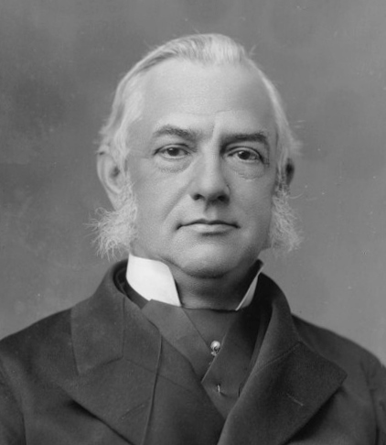
Um dos autores, Friedrich Max Müller (1823-1900), filólogo e mitólogo comparativo, indólogo, folclorista, usou oficialmente o temo Ciência da Religião

Slide 14
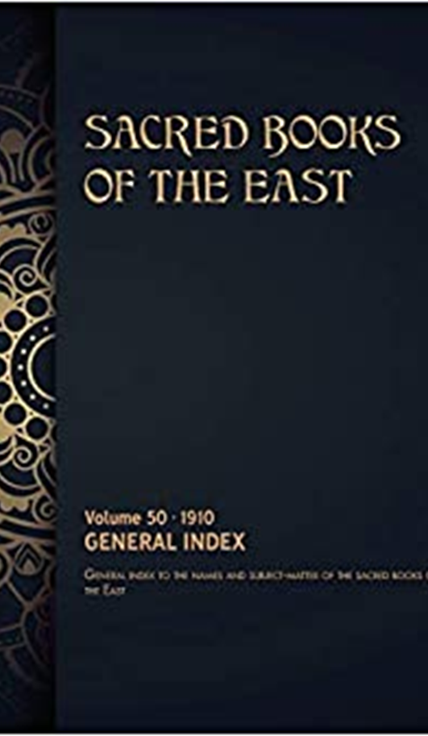
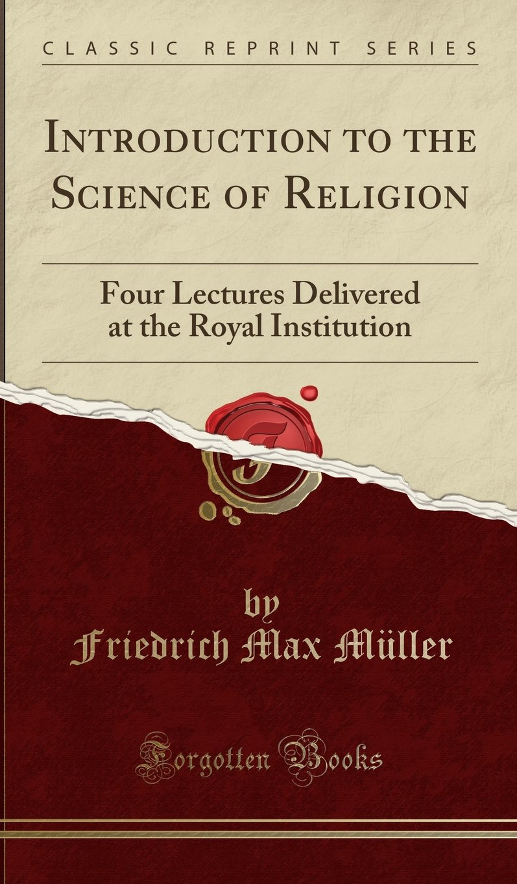

Slide 15
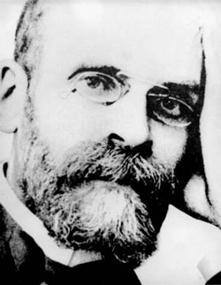
Emile DURKHEIM (1858-1917), sociólogo e pedagogo francês
A religião, o sagrado – de modo geral, tem como base, a sociedade, o social, e, por isso, nasce das representações coletivas, divididas em mitos e crenças, por um lado, e rito e práticas, por outro.

Slide 16
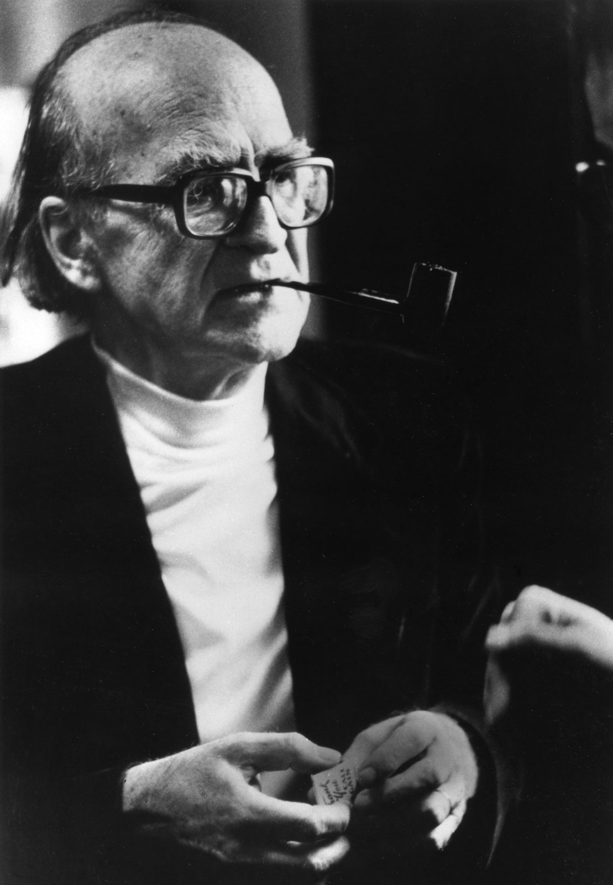
Mircea ELIADE (1907-1986)
Fontes histórico-fenomenológicas do sagrado: o paleolítico, há milhares de anos, à sociedades modernas

Slide 17
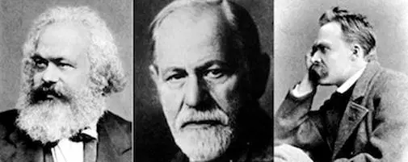
LINHAGENS CRÍTICAS DA RELIGIÃO: religião, ideologia, sujeito e poder
Friedrich Nietzsche (1844-1900), Karl Marx (1818-1883), Sigmund Freud (1856-1939), na palavra de Paul Ricœur (1913-2005), filósofo francês, os três mestres da suspeita...

Slide 18
O QUE A CR TRAZ PARA O ER?
Muita coisa boa, mas, vou enfatizar dois princípios:
Suspensão do juízo das crenças, AGNOSTICISMO METODOLÓGICO
RELIGIÃO COMO CONSTRUTO: toda religião e toda expressão religiosa é, antes de tudo, uma construção humana, sócio-histórica, poética, imersa nas contradições, lutas e desejos de uma sociedade, no meio de suas estruturas.

Slide 19
“a Ciência da Religião não instrumentaliza seus objetos em prol de uma apologia a uma determinada crença privilegiada pelo pesquisador. [...] a Ciência da Religião defende uma postura epistemológica específica baseada no compromisso com o ideal da “indiferença” diante do seu objeto de estudo. [...] Comprometido com este ideal, o cientista da religião exclui da sua agenda a questão da “última verdade” e não se permite avaliar aspectos religiosos em comparação com as normas de outra religião ou com quaisquer outros critérios ideológicos”
FRAK USARSKI (2013, p. 51), professor e pesquisador do PPG em CR PUC-SP.

Slide 20
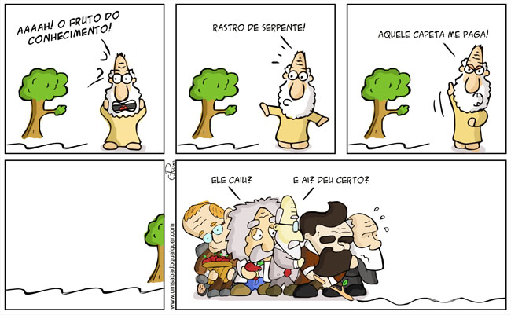

Slide 21
TRANSFORMAR O RELIGIOSO EM CULTURA, APREDIZADO (AMPLO E INCLUSIVO)
A Parábola do Bom Samaritano... Por demais conhecida;
Os que amam o mesmo ou o igual (aquele que é igual a mim), são incapazes de amar, pois, no fundo, amam APENAS A SI MESMOS (a figura dos que desprezam o homem caído, por amarem apenas seus iguais, não se abrem ao outro, ao diferente...); o amor identitário se fecha sobre si mesmo...
Os capazes de deixar o diferente afetá-los, inclinam-se em compaixão, empatia e são, por isso, capazes de amar e de aprender....

Slide 22
O igual não me ensina, não me traz aprendizado fecundo, pois é um eco, devolve apenas o que já sei e o que me identifico, nada com ele aprendo, exceto um brutal narcisismo que:
reduz minha visão de mundo;
empobrece minha leitura;
seca meus poemas;
suga minha vitalidade;
me adoece, me embrutece, me insensibiliza...

Slide 23
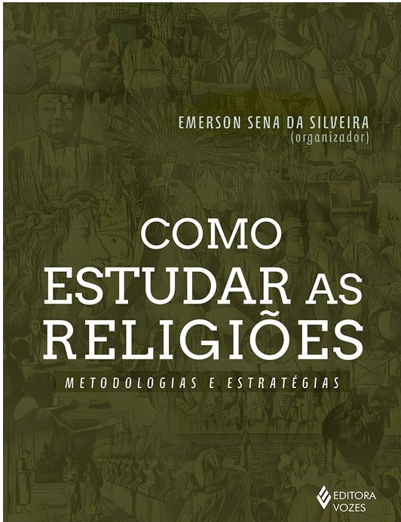

Slide 24
EIXOS PARA UMA TRANSPOSIÇÃO DIDÁTICA
Criar grupos de estudos e leitura do livro

Slide 25
EFEITOS DA CIÊNCIA DA RELIGIÃO COM ENSINO RELIGIOSO: autonomia e liberdade verdadeira de pensar/refletir sobre o religioso

Slide 27
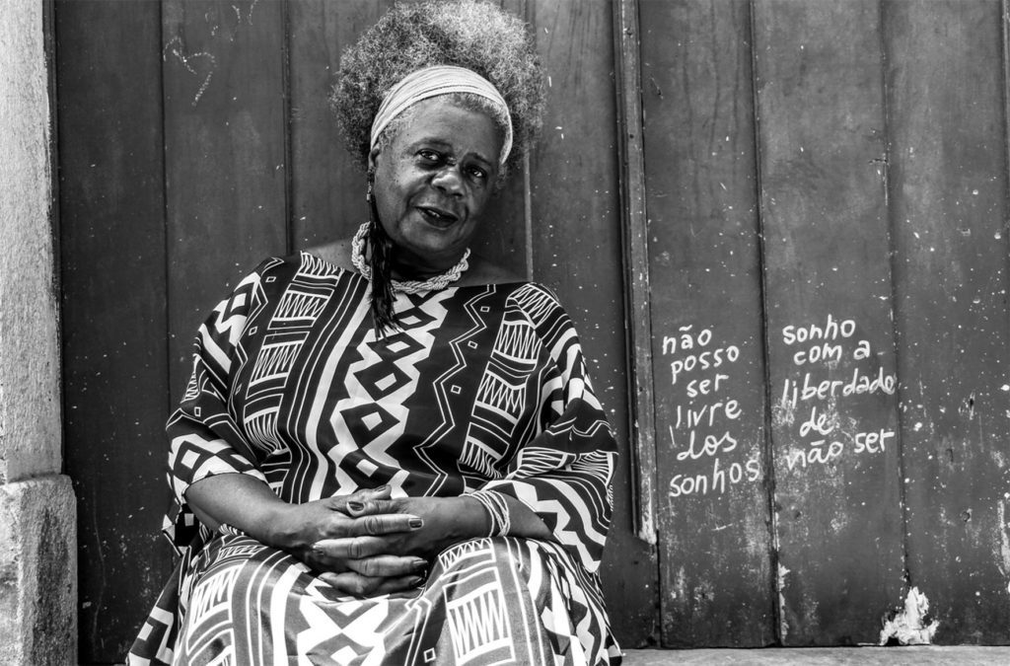
DO FOGO QUE EM MIM ARDE
Sim, eu trago o fogo,
o outro,
não aquele que te apraz.
Ele queima sim,
é chama voraz
que derrete o bivo de teu pincel
incendiando até ás cinzas
O desejo-desenho que fazes de mim [...].
Conceição Evaristo (1946) é uma escritora brasileira contemporânea nascida em Minas Gerais. Escreve romance, conto e poema.

